Slide 1
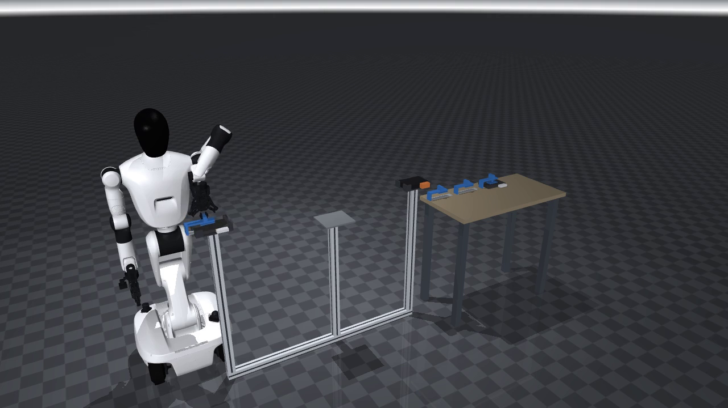
PIPELINE OVERVIEW / 以 PEM 项目为例
AI 驱动的机器人 PoC Pipeline
从项目理解、仿真优化，到现场验证与经验回流
先跑通，再优化；
在现场验证中积累经验。
大模型负责理解、试验与记录
工程师负责评价、校准与验收
PEM 仿真视频截帧 · pem_overview.mp4 · 02:20
01
理解需求
02
建立基线
03
迭代优化
04
现场验证
05
沉淀经验
In-context learning
Self-correction
Self-refining
Real-world validation
Self-evolving
PEM PROJECT / AI × SIMULATION × ENGINEERING
01 / 08
Notes:
本演示稿依据用户提出的五阶段目标流程组织。PEM 项目与仿真视频作为示例素材，不代表五个阶段均已完成。

Slide 2
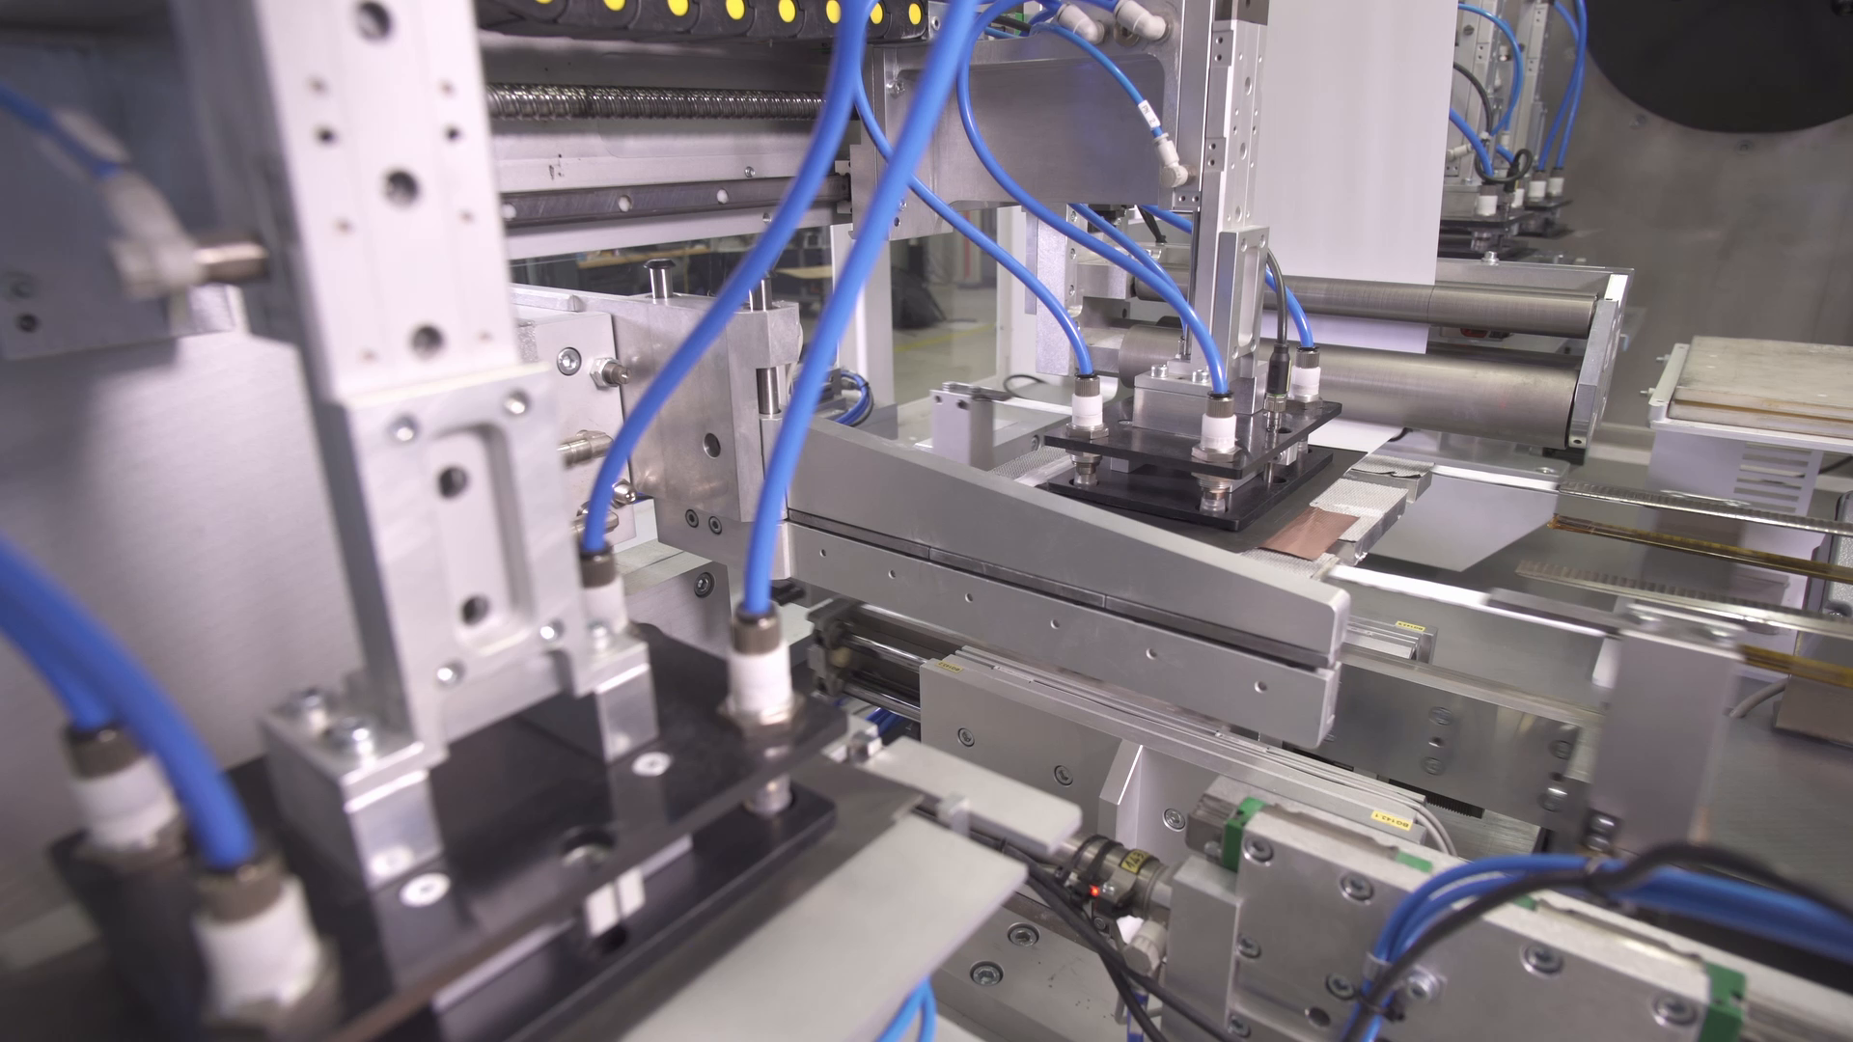
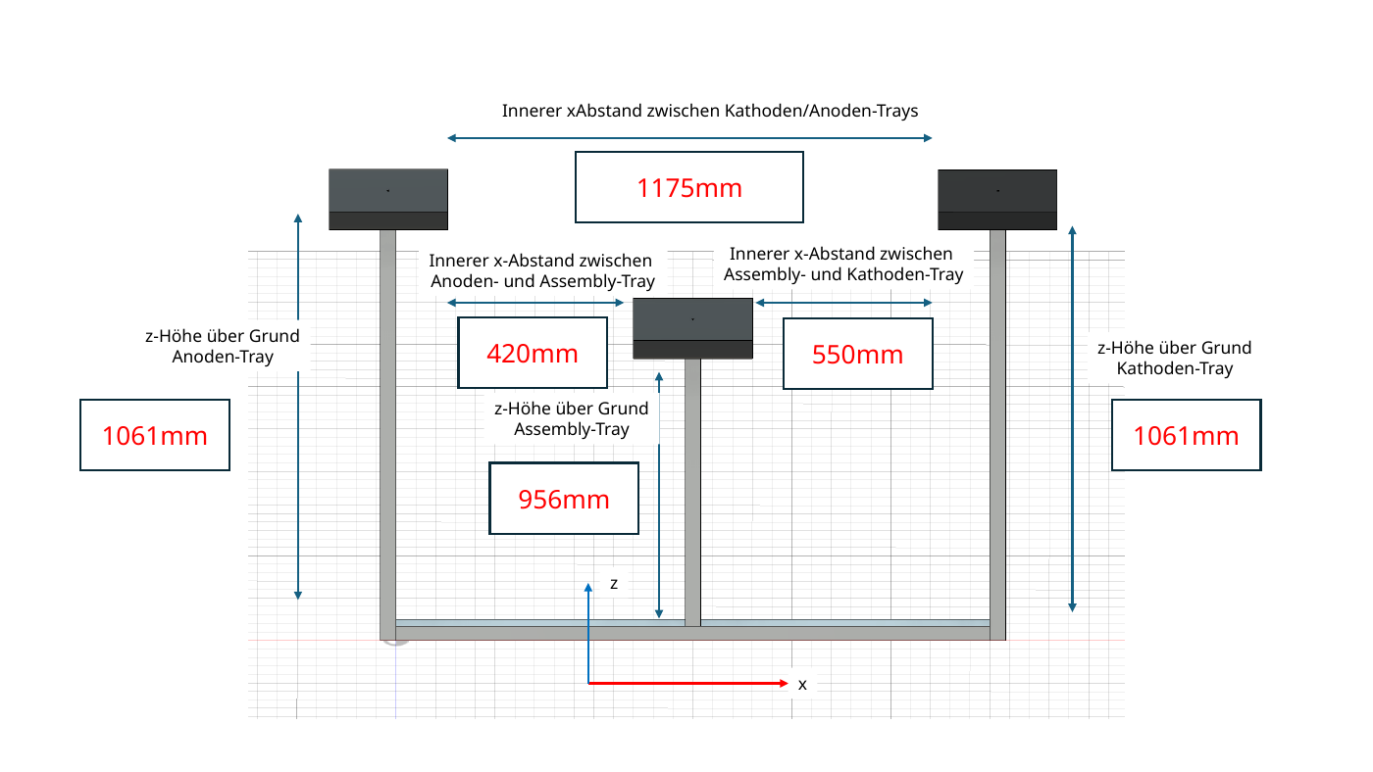
01 / IN-CONTEXT LEARNING
把视频与项目文件，转成可执行的 PoC 描述
读懂动作、对象与工程约束，明确这一次需要跑通什么。
PEM Project 输入清单
视频 · Video_Stacker / Fremdvideo Stacker
图纸 · 测量图 / 阳极片 / 阴极片
CAD · tray.stl
提取 · 动作顺序 / 几何 / 约束
尺寸与空间关系
20260906 Measurements.pdf · 第 1 页
现场动作参考
Video_Stacker.mp4 · 00:08
输出：PoC 任务书
示例目标：从边桌取极片叠，搬运至对应 tray，并将夹具归位。
描述清楚起点、终点、动作顺序和验收条件；缺失参数列为待确认项。
PEM PROJECT / AI × SIMULATION × ENGINEERING
02 / 08
Notes:
来源：Mujoco/PEM Project 下的两个视频、三个 PDF 与 tray.stl。示例目标依据 Mujoco/README.md 当前 PEM 搬运演示；从阳极/阴极 tray 取单片再叠到装配 tray 的工序尚未实现。PoC 最终范围由工程师确认。

Slide 3
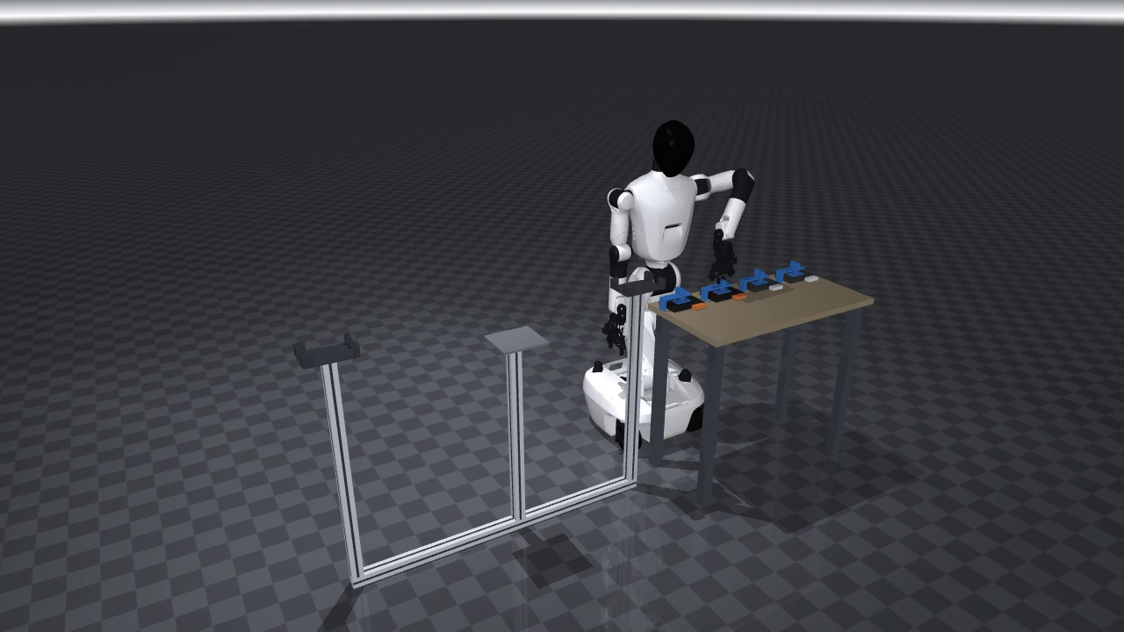
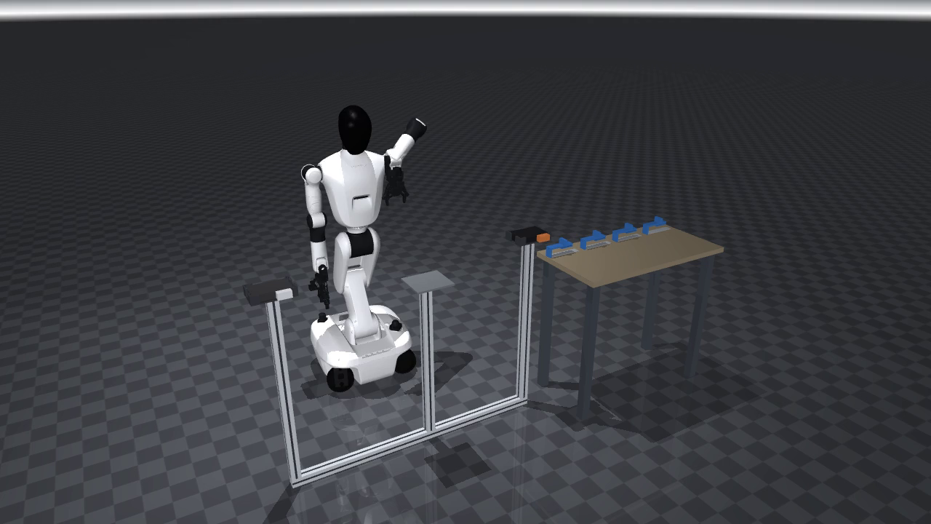
02 / SELF-CORRECTION
依据 CAD 搭建场景，先完成一条端到端流程
PoC 描述 + 几何与尺寸 → simulation 场景 → 执行、发现问题、修正 → baseline
取料端作业
工位侧作业
流程末段
pem_overview.mp4 / 00:15
pem_overview.mp4 / 02:20
pem_overview.mp4 / 03:45
自纠正循环：执行 → 观察偏差 → 修正 → 重跑
输出：可复现的优化基线
对照 PoC 检查尺寸、碰撞、可达性、动作顺序与落位结果。
场景 + 动作脚本 + 参数 + 运行记录
PEM PROJECT / AI × SIMULATION × ENGINEERING
03 / 08
Notes:
画面均从用户指定 Mujoco/renders/pem_overview.mp4 提取。当前示例是四叠极片从边桌送入阳极/阴极 tray，夹具返回。基线目标是完整覆盖约定 PoC 范围。现有夹具、边桌、片数等包含设计假设，需后续工程验证。

Slide 4
03 / SELF-REFINING
让 GPT Astra 控制仿真，枚举方案并迭代优化
以同一 baseline 和验收要求比较候选方案，工程师参与评价、筛选与微调。
GPT Astra
Simulation
结果对比
工程师
→
→
→
提出方案 / 修改参数
执行动作 / 返回观测
节拍 / 误差 / 稳定性
评价 / 约束 / 微调
回到下一轮：保留有效改动，失败方案记录原因，更新搜索方向。
候选 A / 动作路径
候选 B / 控制参数
候选 C / 工程方案
调整路径与停靠点
调整速度与落位策略
调整夹具或工位布局
减少绕行和重复动作
检查可达性与碰撞余量
比较节拍和落位误差
检查重复执行的稳定性
在仿真中验证候选设计
由工程师评价制造与实施成本
PEM PROJECT / AI × SIMULATION × ENGINEERING
04 / 08
Notes:
本页展示用户规划的 GPT Astra 接入与优化方法，不声称当前已接通或取得优化收益。候选方向仅为举例，不填入未测量的性能数字。控制通过仿真动作与参数接口执行；评价条件由项目需求与工程师共同确定。

Slide 5
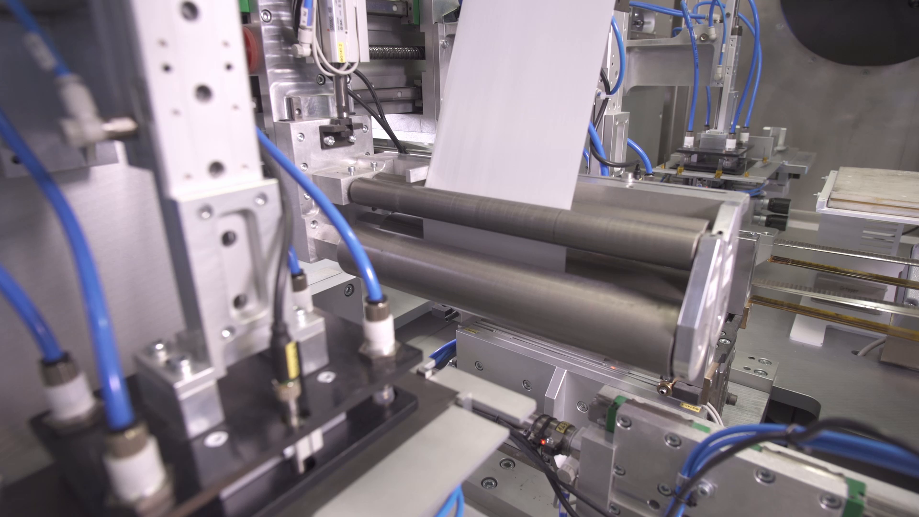
04 / REAL-WORLD VALIDATION
把仿真最终方案，放到实际 PoC 场景验证
工程师参与现场运行、硬件调整和验收；现场偏差反馈到仿真继续修正。
工程师现场参与
01 标定坐标与尺寸
02 调整夹具与硬件
03 重复运行并验收
04 记录偏差与原因
仿真候选方案
PEM 现场参考画面
Video_Stacker.mp4 · 00:16；用于说明目标场景
输出：现场验证通过的方案 + 硬件配置 + 验收记录；不通过则带着偏差回到仿真。
PEM PROJECT / AI × SIMULATION × ENGINEERING
05 / 08
Notes:
现场图片来自项目参考视频，并非本方案机器人已在真实工位完成作业的证据。此阶段为目标流程。验收建议覆盖完整动作链、重复成功率、位置误差与节拍，具体阈值由工程师与 PoC 需求确定。

Slide 6
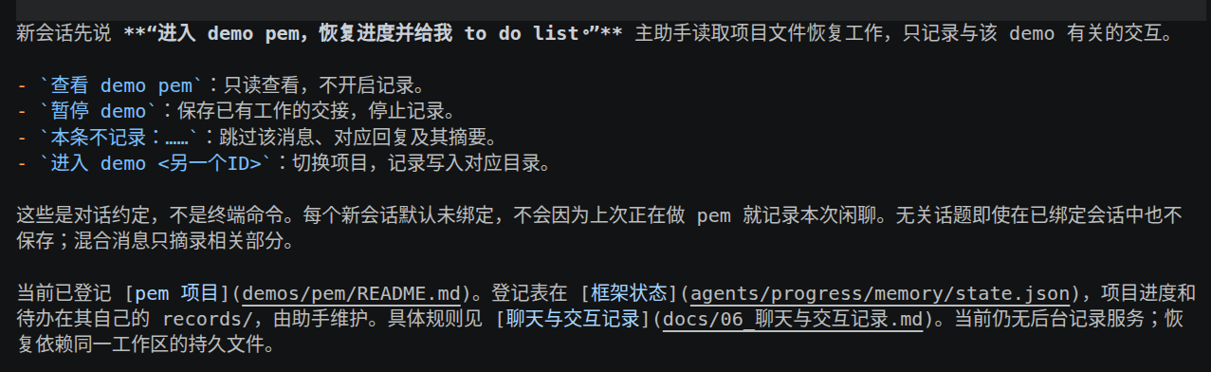
05 / SELF-EVOLVING
记录每次调整与工程师参与，沉淀两类经验
现有项目会话记录机制示例：进入项目、恢复进度、保存交接、按项目归档。
软件层面经验 / 模型调整历史
实际工程经验 / 工程师参与对话
改了什么 → 为什么改 → 测试结果 → 可复用策略
覆盖场景、脚本、参数和失败修正。
现场问题 → 工程判断 → 硬件调整 → 验证结论
沉淀约束、校准方法和适用条件。
PEM PROJECT / AI × SIMULATION × ENGINEERING
06 / 08
Notes:
本页使用用户提供截图对应的原始 PNG。目标是在项目记录范围内保留模型全部调整历史，以及工程师所有参与环节的相关对话，并归纳为两类经验。当前截图说明的是显式会话绑定、持久文件与交接机制；每个新会话需要主动绑定，暂停和不记录指令仍然生效。它不代表已有后台自动记录服务，也不证明已实现自动经验提炼或模型权重更新。

Slide 7
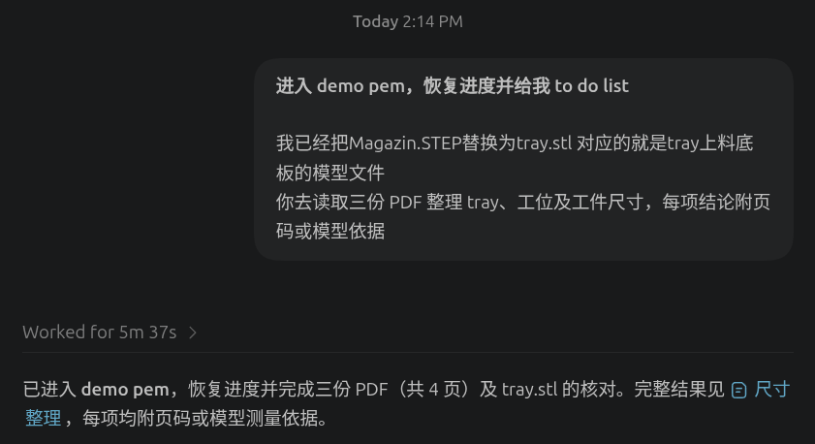
05 / SELF-EVOLVING · 工程师对话示例
把工程师的判断，保留为有依据的项目经验
从一段实际交互中，提炼变更、理由、证据和下一步行动。
这段对话值得记住什么？
变更事实
Magazin.STEP 替换为 tray.stl。
工程指令
核对 tray、工位和工件尺寸。
证据要求
每项结论附 PDF 页码或模型依据。
PEM 项目实际对话截图 · 恢复进度、替换模型、核对尺寸依据
经验提炼示例：记录模型版本变化与尺寸依据，供后续场景修正和项目交接复用。
PEM PROJECT / AI × SIMULATION × ENGINEERING
07 / 08
Notes:
截图来自用户指定 Screenshot from 2026-09-14 17-22-42.png，原样插入。右侧是对截图的人工提炼示例，不声称项目已自动完成经验提取。截图中的三份 PDF 共四页核对结果属于对话记录，本演示制作未独立复核该结论。

Slide 8
CLOSING THE LOOP / 从一次演示到可复用能力
让每一次 PoC，都成为下一次的起点
五个阶段各有交付物；经验回流到下一次项目理解、基线构建与方案优化。
01
理解需求
PoC 任务书
目标与约束清楚
02
建立基线
可复现的完整流程
约定范围内跑通
03
迭代优化
候选比较与最终方案
工程师评价通过
04
现场验证
实测结果与硬件配置
实际场景验收
05
沉淀经验
软件经验 + 工程经验
可追溯、可检索、可复用
经验回流 → 下一次 In-context learning → 更好的 baseline → 更有依据的优化与验证
本稿以现有 PEM 素材说明目标流程；优化接入、真机验收与经验复用的完成状态以实际验证为准。
PEM PROJECT / AI × SIMULATION × ENGINEERING
08 / 08
Notes:
Self-evolving 在本流程中指项目历史和工程知识的总结与复用，不默认涉及模型重新训练。所有流程阶段和英文术语依据用户提供的 pipeline。

